Slide 1
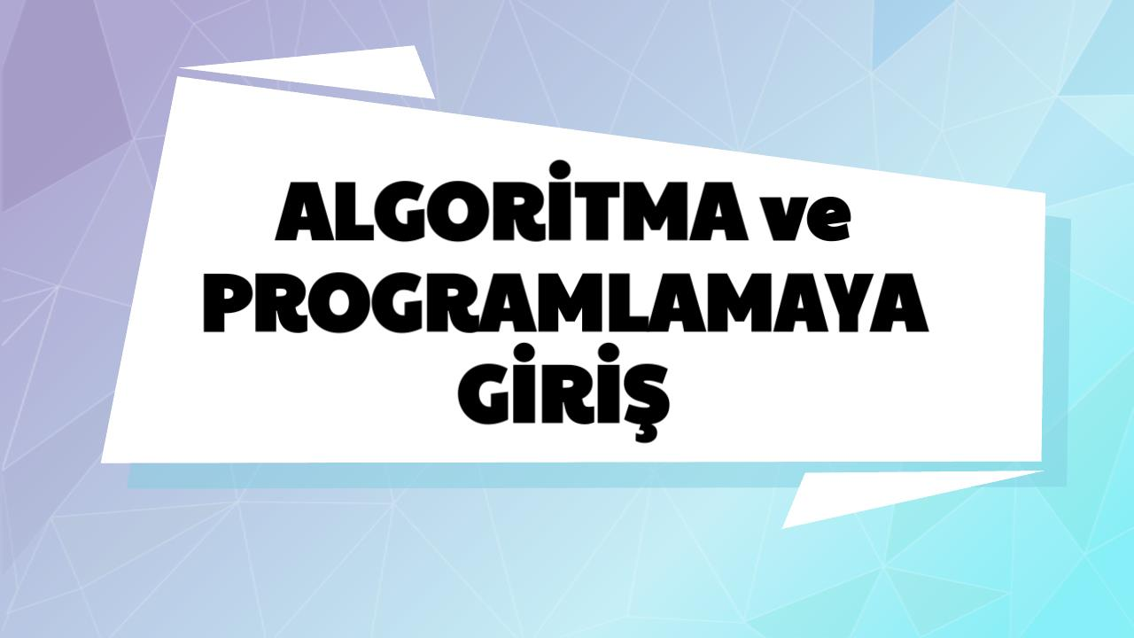

Slide 2


Slide 3
Metot Nedir?
Program içerisinde bir işi, bir görevi yerine getirmek için yazılmış kod bloklarına metot denir.
Metotlar alt programlardır. Uygulama içerisinde çağrılana kadar herhangi bir işlem yapmazlar.
Her metot bir isim ve çalıştırılacak komutların bulunduğu kod bloğundan oluşur.
Programlama dillerinde hazır metotlar olduğu gibi ihtiyaca göre yeni metotlar da yazılabilir.

Slide 4
Hazır Metot Örnekleri
Matematiksel Metotlar .. (kök alma, üs alma, faktöriyel vb.)
Metinsel Metotlar ..
Tarih metotları…
(büyük-küçük harfe çevirme vb.) (sistemdeki tarihi çekme vb.)

Slide 5
Örnek (Matematiksel Metot Örneği)
Yarıçapı girilen bir dairenin çevresini hesaplayan program

Slide 6
Örnek (Metinsel Metot Örneği)
Klavyeden girilen bir ismi, büyük harfe çevirerek ekrana yazan ve ismin karakter sayısını bulan program.

Slide 7
Örnek (Tarihsel Metot Örneği)
Sistemden yıl bilgisi alınarak, kullanıcıdan alınan yıla göre kişinin yaşını hesaplayarak ekrana yazdıran ve eğer yaş 18 ve üzeri ise ekrana
«Reşit» değilse ekrana «Reşit Değil» yazan program.

